Slide 1
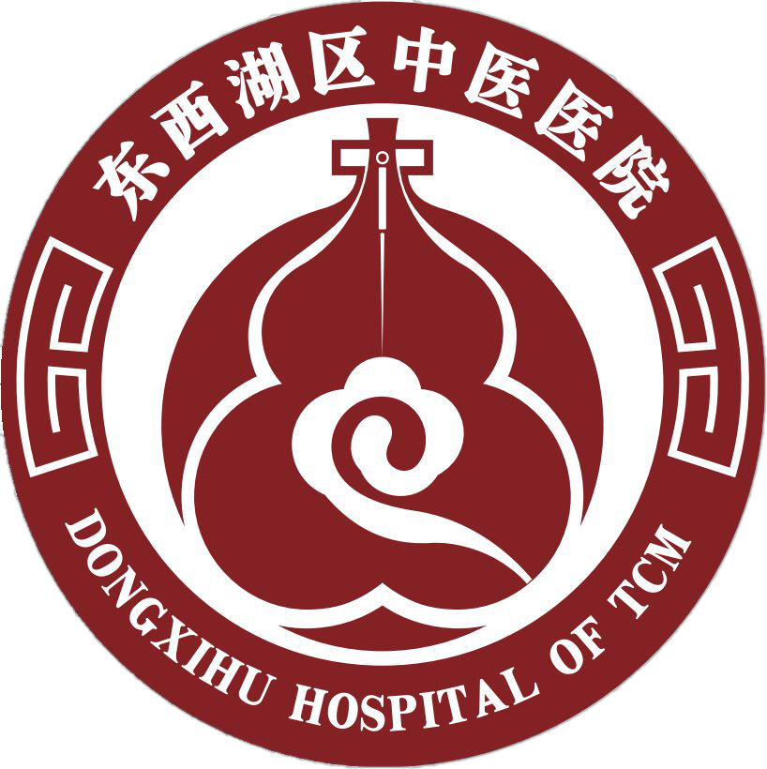
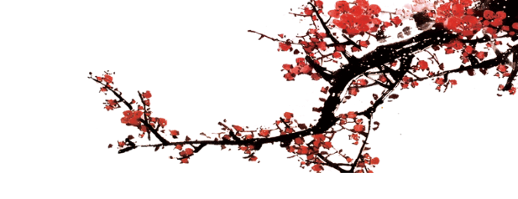
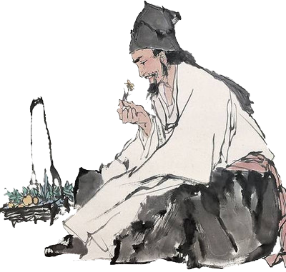
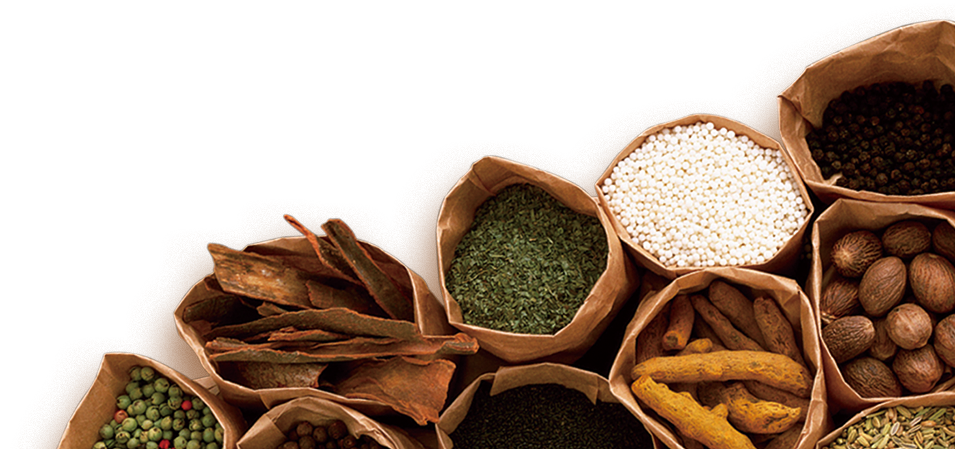
武汉市东西湖区中医医院
第一板块：初识中医

Slide 2
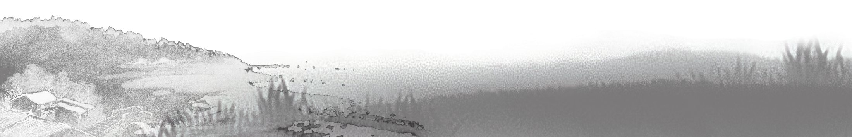
武汉市东西湖区中医医院
走近中医文化
东西湖区中医医院 中医科 黄悦

Slide 3
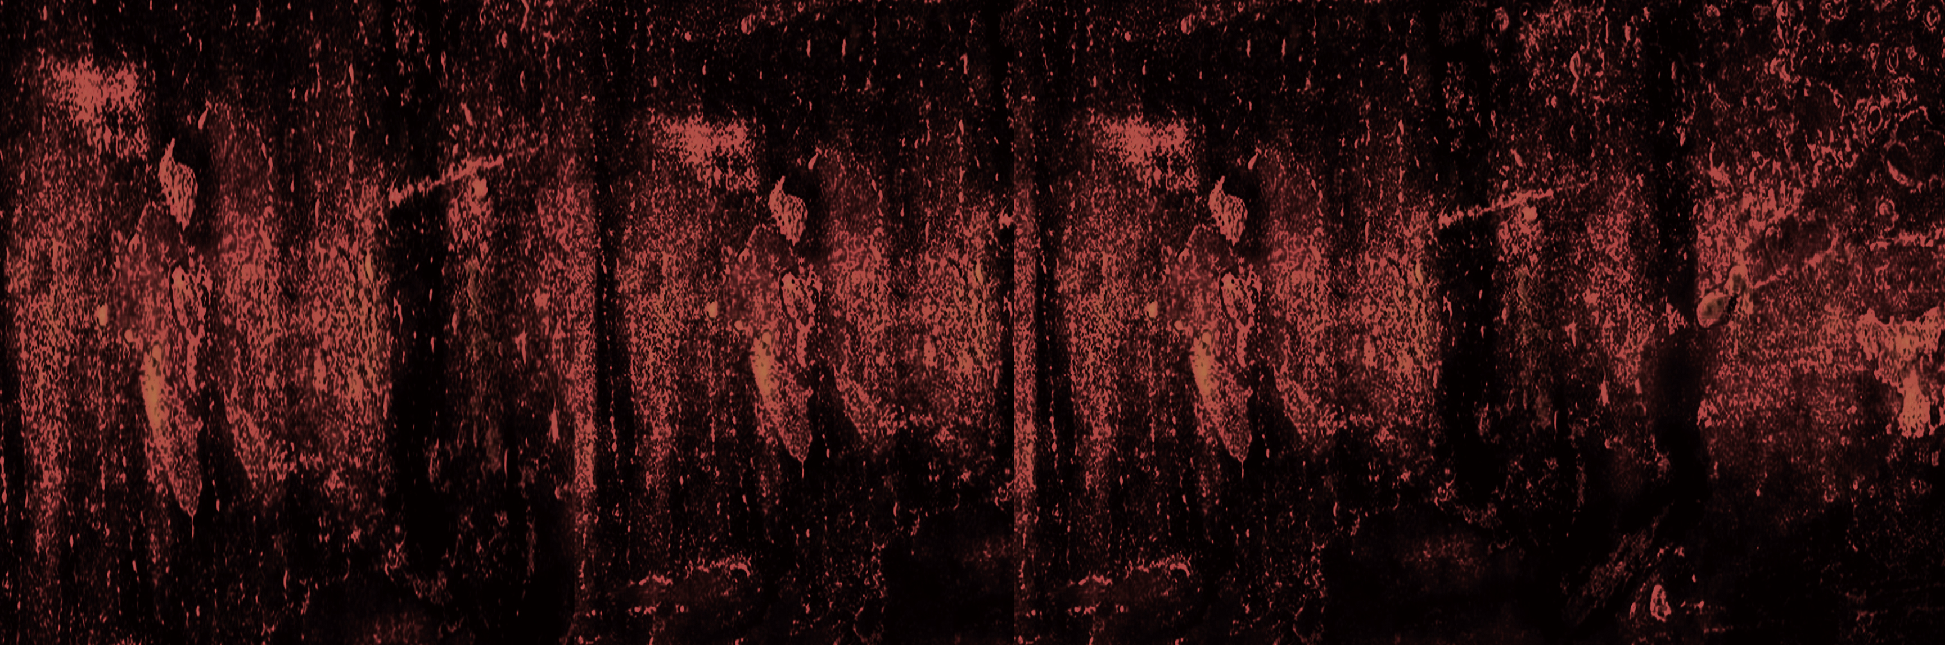
武汉市东西湖区中医医院
01 中医的起源与发展
目录
CONTENT
02 中医基础理论
03 中医如何诊断
04 中医防治疾病的方法
05 中医的现代传承

Slide 4
武汉市东西湖区中医医院
中医的起源与发展

Slide 5
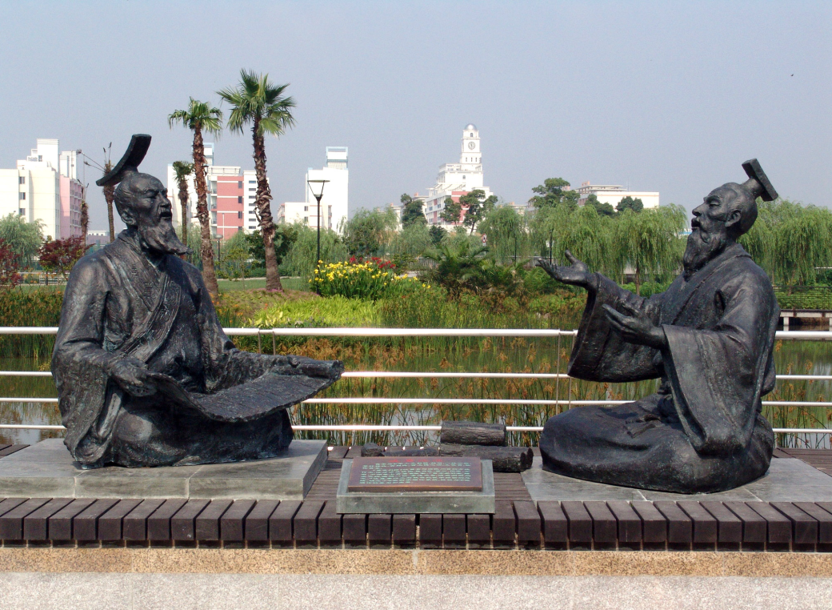
武汉市东西湖区中医医院
中医学发源于中国，有着数千年悠久历史，是中国优秀传统文化的重要组成部分，是中华民族在长期的生产、生活和医疗实践中，认识生命、维护健康、防治疾病宝贵经验的积累和总结，是经过历代传承并不断发展创新的，具有原创理论、独特思维和丰富实践的医学科学体系，为中华民族的繁衍昌盛作出了巨大的贡献。
黄帝与岐伯 “岐黄之术”

Slide 6
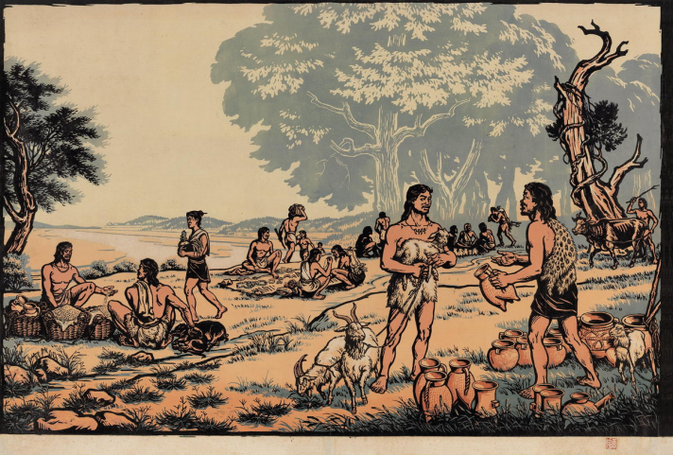
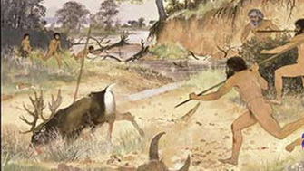
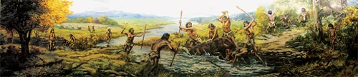
武汉市东西湖区中医医院

Slide 7
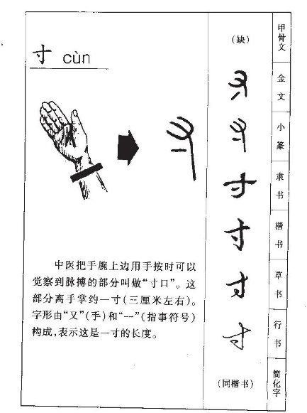
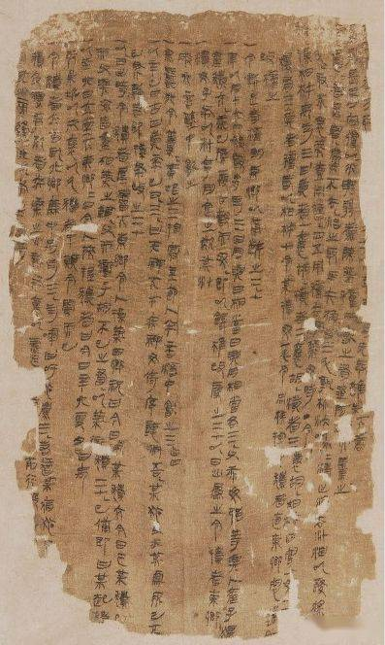
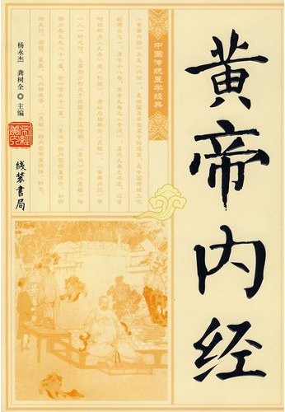
武汉市东西湖区中医医院
“寸”字的演化
长沙马王堆出土的战国帛书《五十二病方》
现最早的中医学经典著作（约成书于战国至秦汉时期）

Slide 8
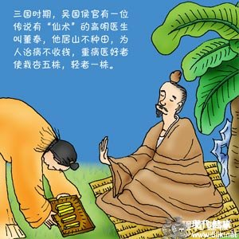
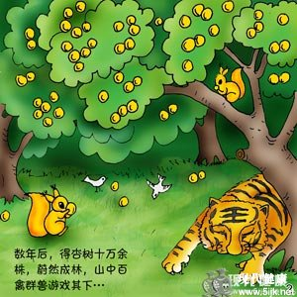
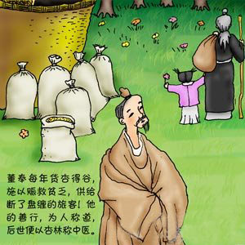
武汉市东西湖区中医医院
“杏林”成为中医学界的代称

Slide 9
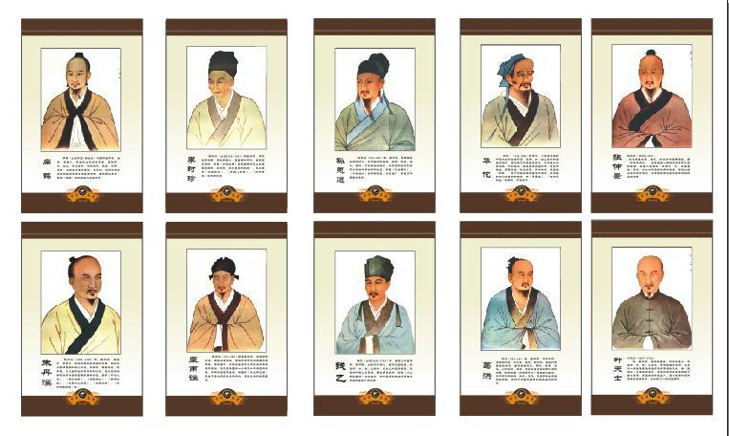
武汉市东西湖区中医医院
古代名医简介

Slide 10
武汉市东西湖区中医医院
中医基础理论

Slide 11
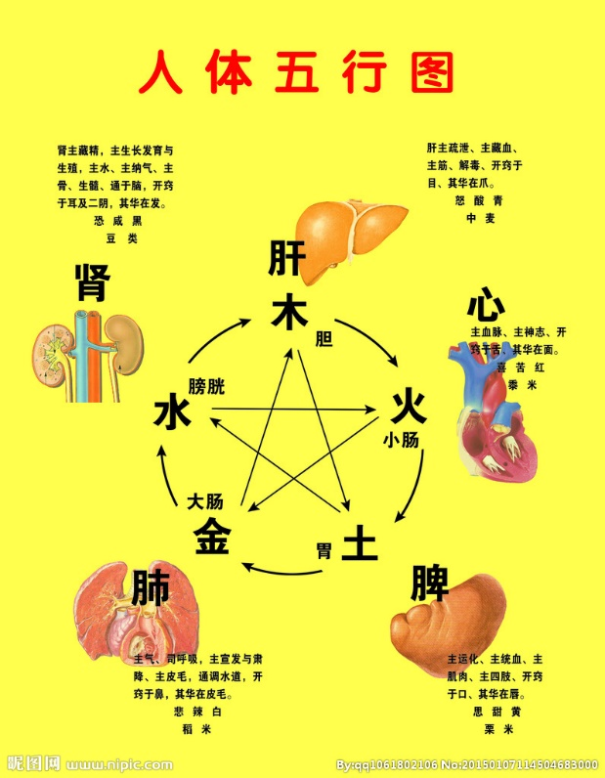
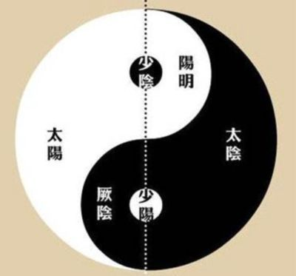
武汉市东西湖区中医医院
中医学理论体系是以气一元论和阴阳五行学说为哲学基础，以整体观念为指导思想，以藏象、经络和精气血津液神等为理论核心，以辨证论治为诊疗特点，包括理、法、方、药在内的医学理论体系。

Slide 12
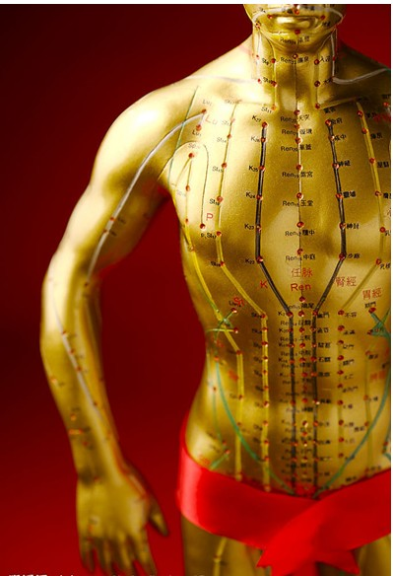
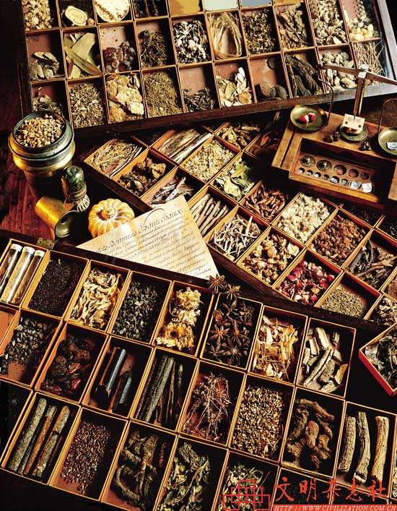
武汉市东西湖区中医医院

Slide 13
武汉市东西湖区中医医院
中医如何诊断

Slide 14
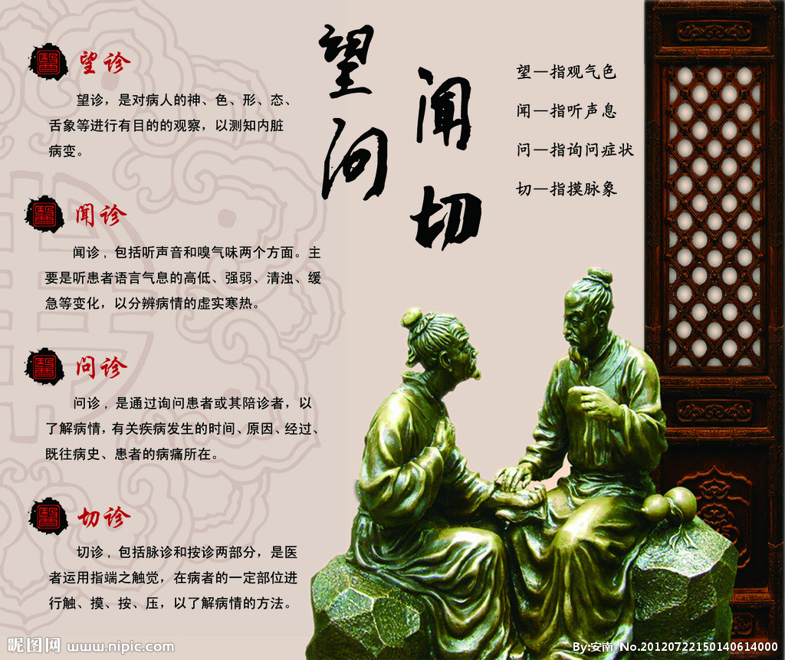
武汉市东西湖区中医医院
“望、闻、问、切”四诊合参

Slide 15
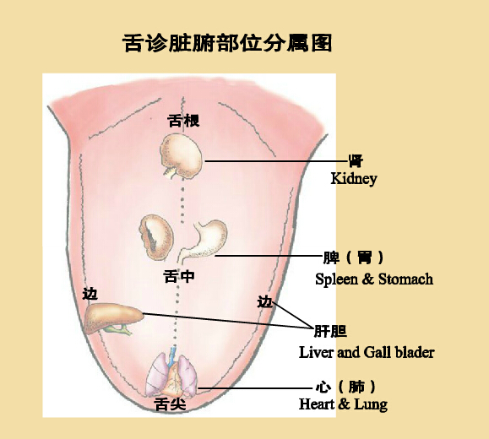
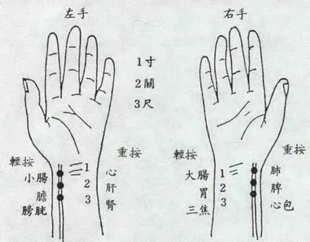
武汉市东西湖区中医医院

Slide 16
武汉市东西湖区中医医院
中医防治疾病的方法

Slide 17
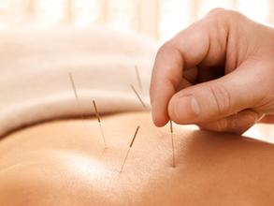
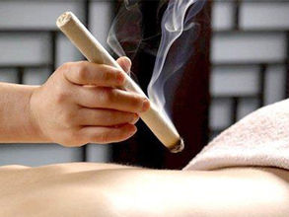
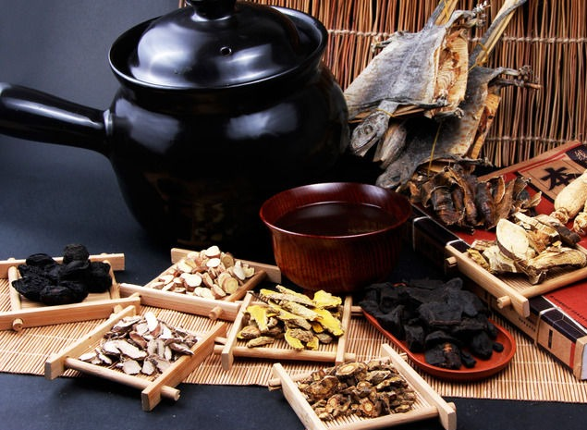
武汉市东西湖区中医医院
针
灸
药

Slide 18
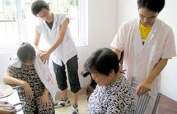
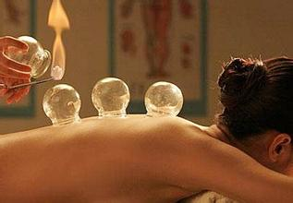
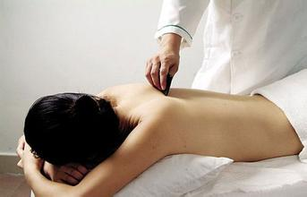
武汉市东西湖区中医医院
推拿
拔罐
刮痧

Slide 19
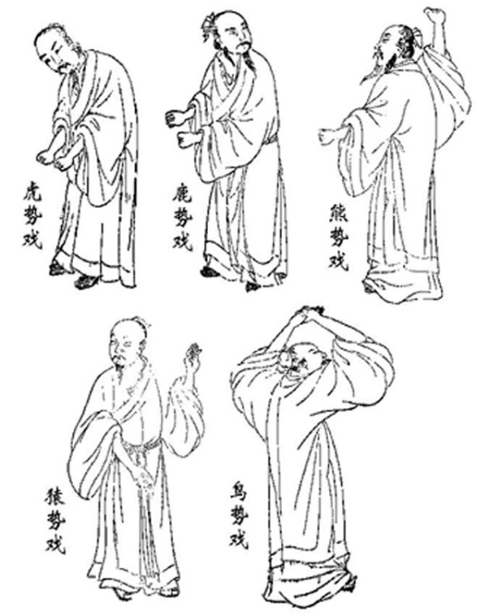
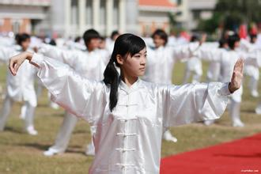
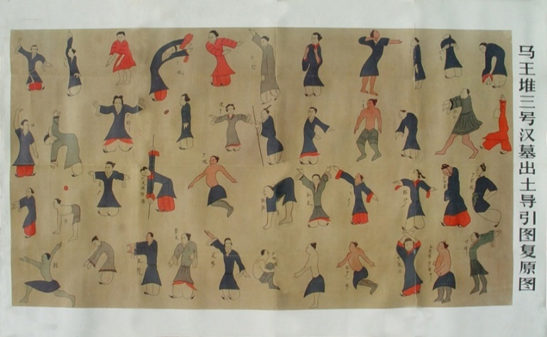
武汉市东西湖区中医医院
中医传统养生功法

Slide 20

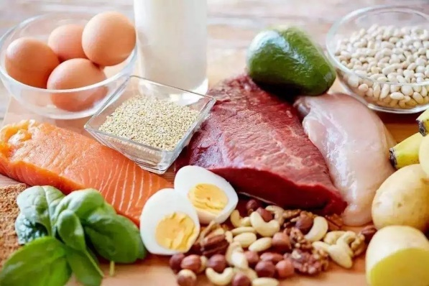
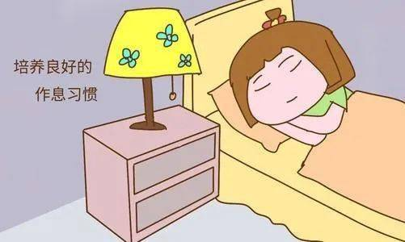
武汉市东西湖区中医医院
食饮有节
起居有常
调于四时

Slide 21
武汉市东西湖区中医医院
中医的现代传承

Slide 22
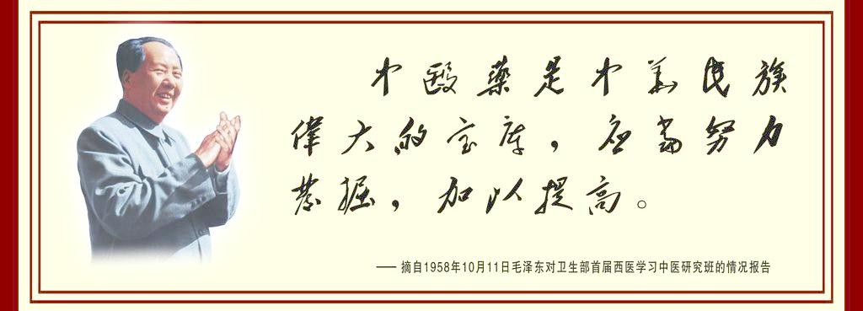
武汉市东西湖区中医医院

Slide 23
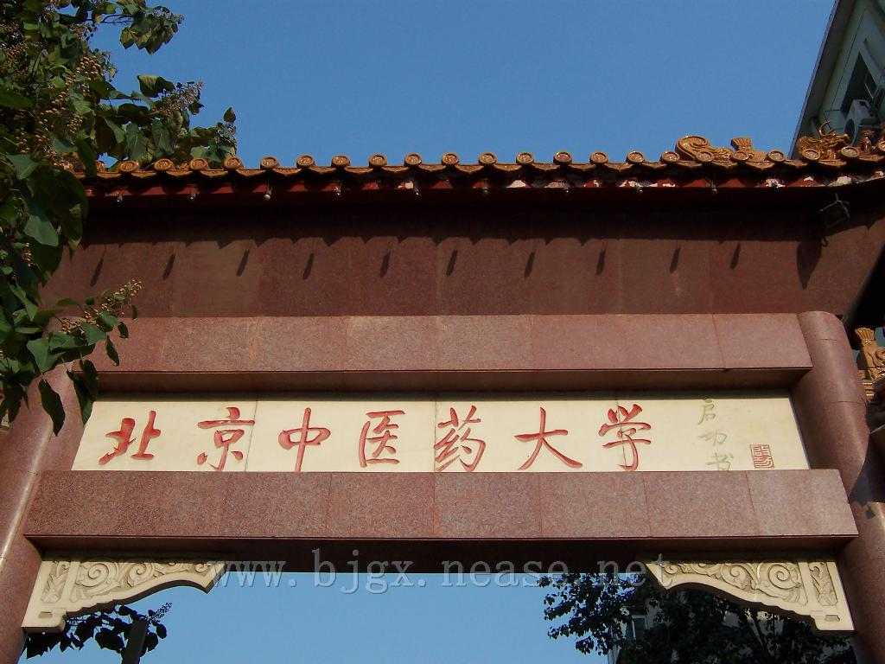
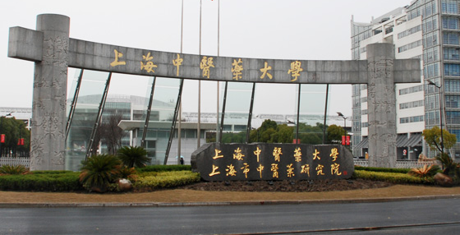
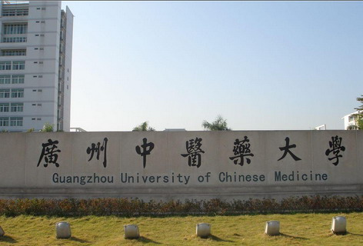
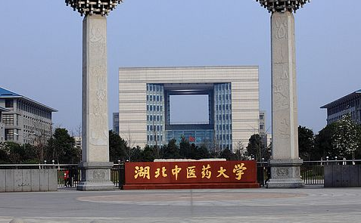
武汉市东西湖区中医医院

Slide 24
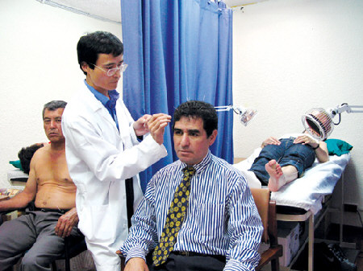
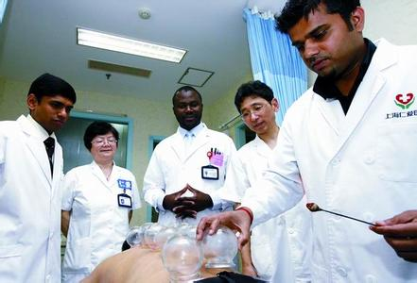
武汉市东西湖区中医医院
目前中医药已传播到 183 个国家和地区，103 个会员国认可使用针灸，其中29个设立了传统医学的法律法规，18个将针灸纳入医疗保险体系。有30多个国家和地区开办了数百所中医药院校，培养本土化中医药人才。

Slide 25
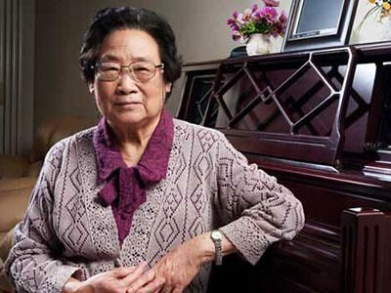
武汉市东西湖区中医医院
屠呦呦
是第一位获得诺贝尔科学奖项的中国本土科学家、第一位获得诺贝尔生理医学奖的华人科学家。
是中国医学界迄今为止获得的最高奖项，也是中医药成果获得的最高奖项。
她发现的青蒿素，可以有效降低疟疾患者的死亡率，被评价为“挽救了全球特别是发展中国家的数百万人的生命”。

Slide 26
武汉市东西湖区中医医院
第二板块：了解中药

Slide 27
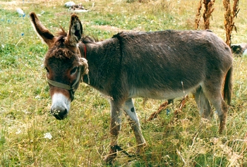
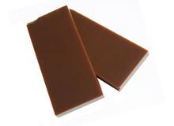
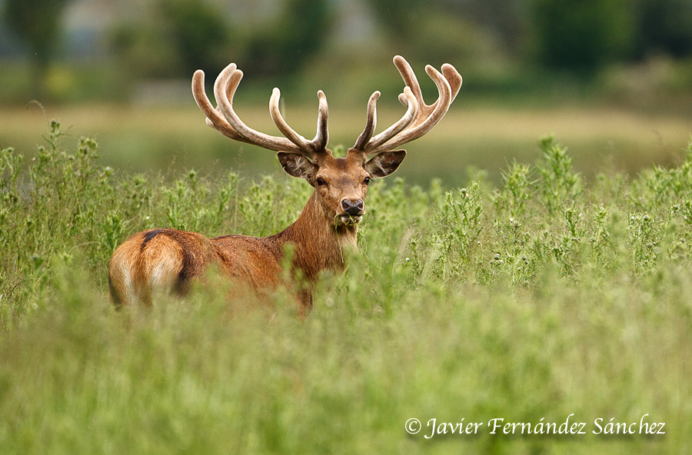
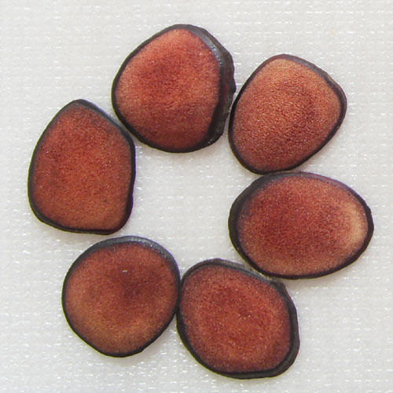
武汉市东西湖区中医医院
1.动物类药品
（哺乳动物）
阿胶
鹿茸

Slide 28
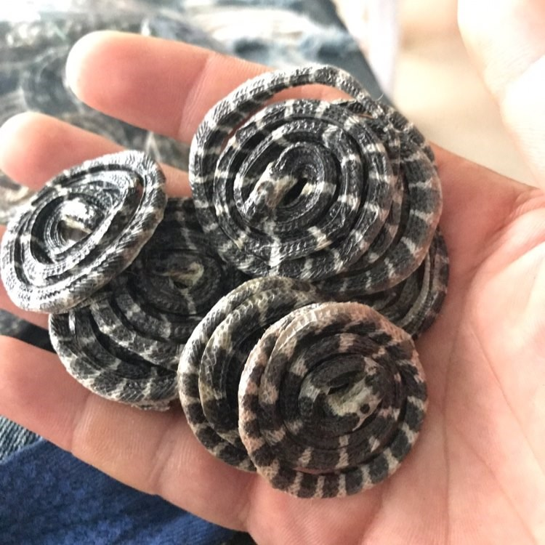
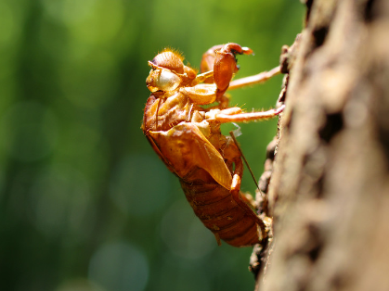
武汉市东西湖区中医医院
1.动物类药品
（爬行动物与昆虫）
乌梢蛇
蝉蜕

Slide 29
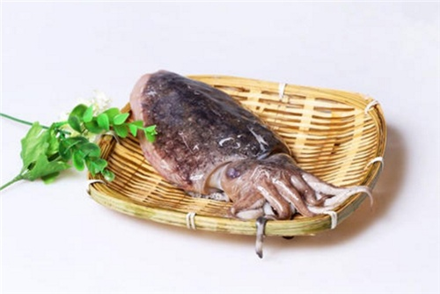



武汉市东西湖区中医医院
1.动物类药品
（软体动物与昆虫）
海螵蛸
桑螵蛸

Slide 30




武汉市东西湖区中医医院
1.动物类药品
（动物粪便类）
五灵脂
蚕砂

Slide 31


武汉市东西湖区中医医院
2.植物类药品
（根茎）
当归
人参

Slide 32


武汉市东西湖区中医医院
2.植物类药品
（叶）
薄荷
枇杷叶

Slide 33


武汉市东西湖区中医医院
2.植物类药品
（花）
旋覆花
红花

Slide 34


武汉市东西湖区中医医院
2.植物类药品
（果）
乌梅
酸枣仁

Slide 35


武汉市东西湖区中医医院
3.金石类药品
（天然矿物）
朱砂
雄黄

Slide 36


武汉市东西湖区中医医院
3.金石类药品
（天然矿物）
石膏
云母

Slide 37


武汉市东西湖区中医医院
3.金石类药品
（古生物化石）
琥珀
龙骨

Slide 38






武汉市东西湖区中医医院
生活中常见的中药
山药
红枣
枸杞子
生姜
山楂
陈皮

Slide 39





武汉市东西湖区中医医院
中药柜
称重配方
杵臼
药碾
砂锅

Slide 40

武汉市东西湖区中医医院
动动手，给自己包一个中药香囊

Slide 41
武汉市东西湖区中医医院
第三板块：体验治疗技术

Slide 42


武汉市东西湖区中医医院
拔罐技术是以罐为工具，利用燃烧、抽吸、蒸汽等方法造成罐内负压，使罐吸附于腧穴或相应体表部位，使局部皮肤充血或瘀血，以达到防治疾病的外治方法。

Slide 43


武汉市东西湖区中医医院
艾灸是以艾绒制成的各种灸材为治疗工具，通过点燃后的热量，靠近或接触病变部位或穴位，刺激局部以达到一定的治疗目的中医外治方法。

Slide 44




武汉市东西湖区中医医院
眼保健操穴位定位

Slide 45

武汉市东西湖区中医医院
眼保健操穴位定位
攒竹穴：位于面部，当眉头陷中，眶上切迹处。
睛明穴：位于面部，目内眦角稍上方凹陷处。
四白穴：在面部，瞳孔直下，当眶下孔凹陷处。
太阳穴：在耳廓前面，前额两侧，外眼角延长线的上方，两眉梢后凹陷处。
风池穴：位于后颈部，胸锁乳突肌与斜方肌上端之间的凹陷处。
眼穴（耳穴）：位于耳垂正面中央部。

Slide 46
武汉市东西湖区中医医院
第四板块：学习养生功法八段锦

Slide 47

武汉市东西湖区中医医院
八段锦跟练

Slide 48
武汉市东西湖区中医医院
谢谢大家！

